Slide 1
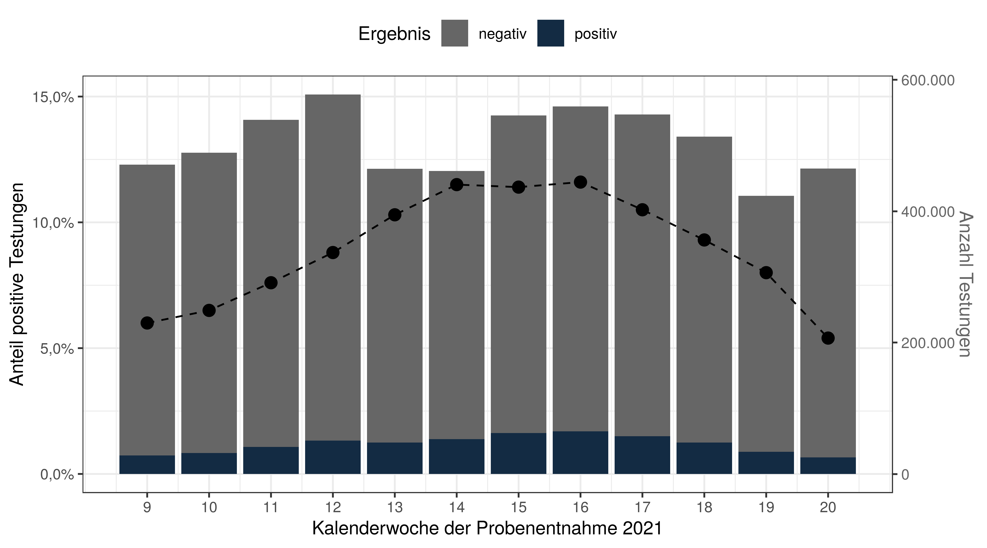
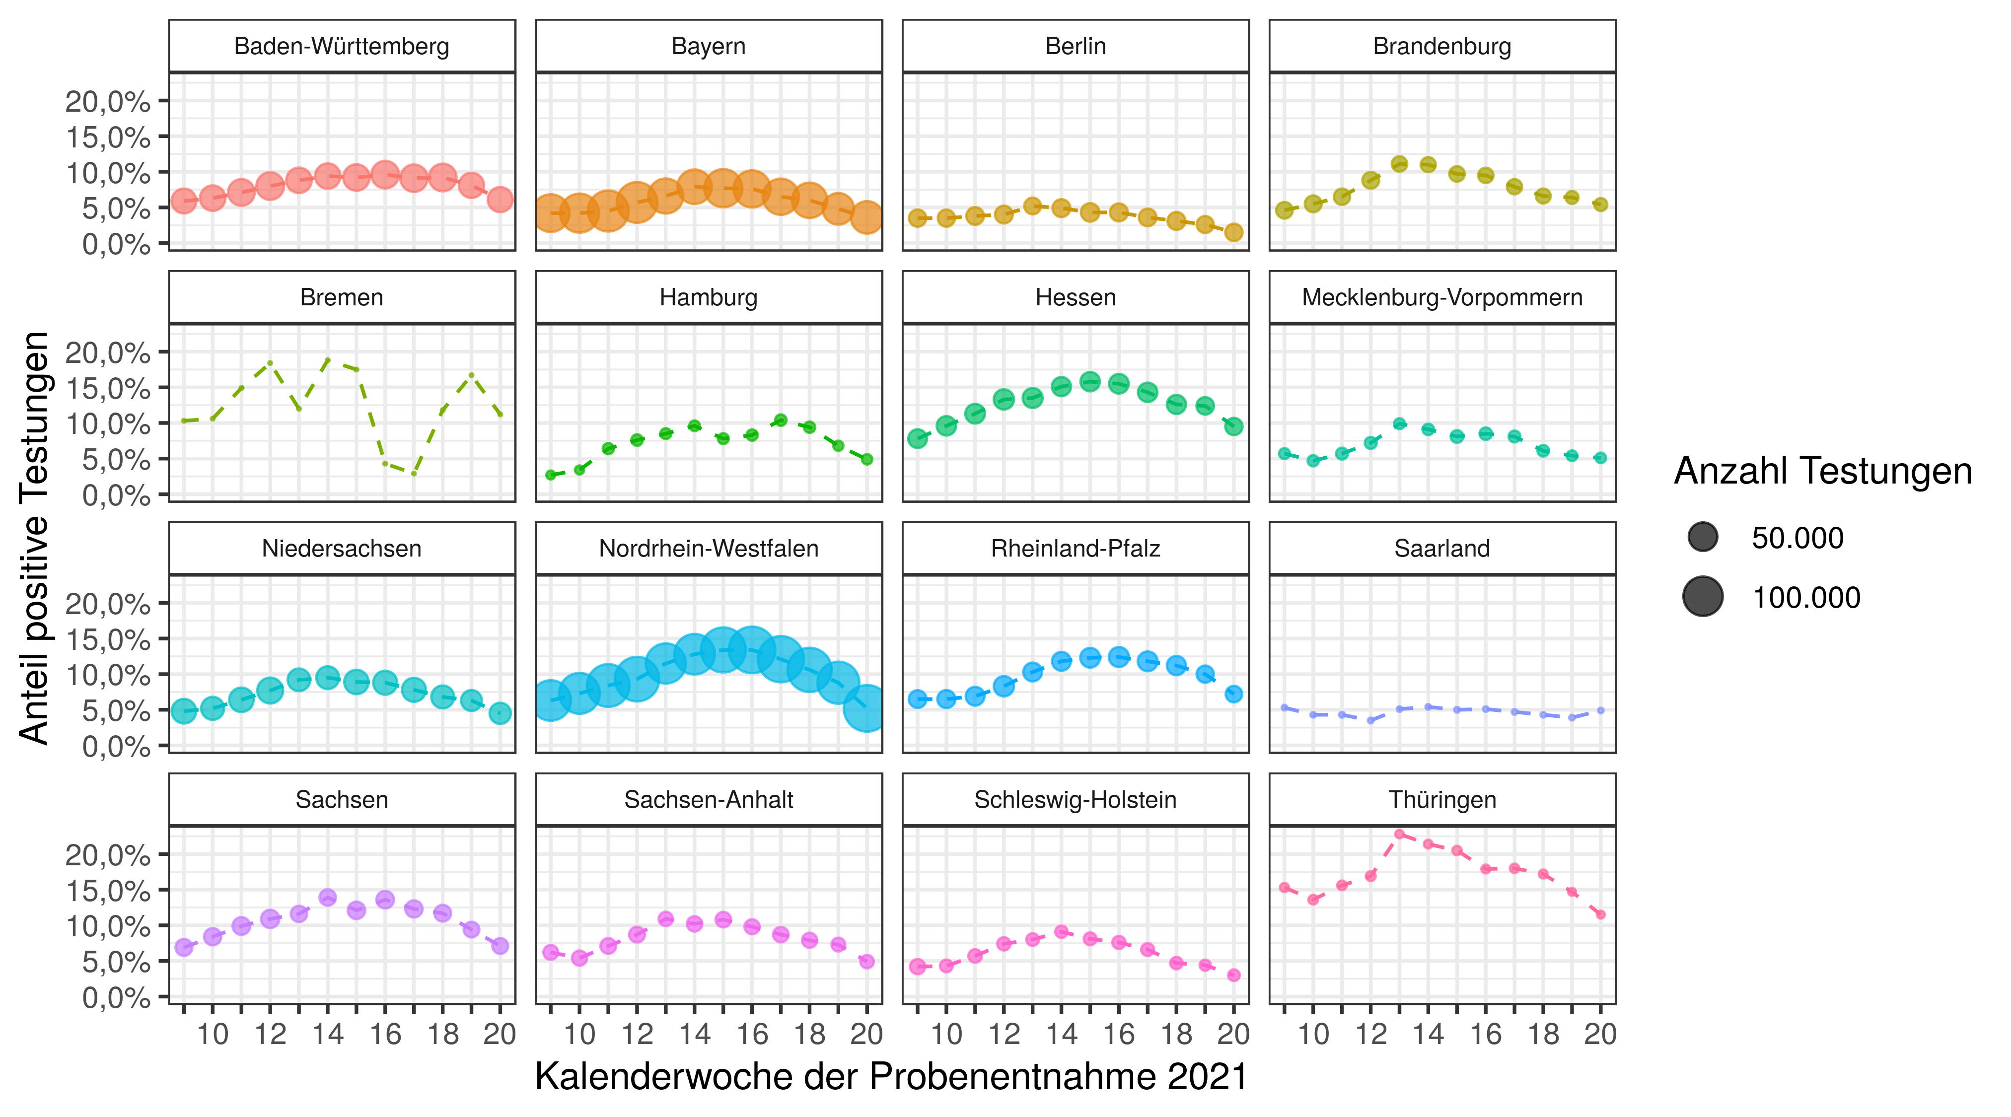
Anzahl der Testungen und Positivenanteile pro Woche – Datenstand 25.05.21

Slide 2
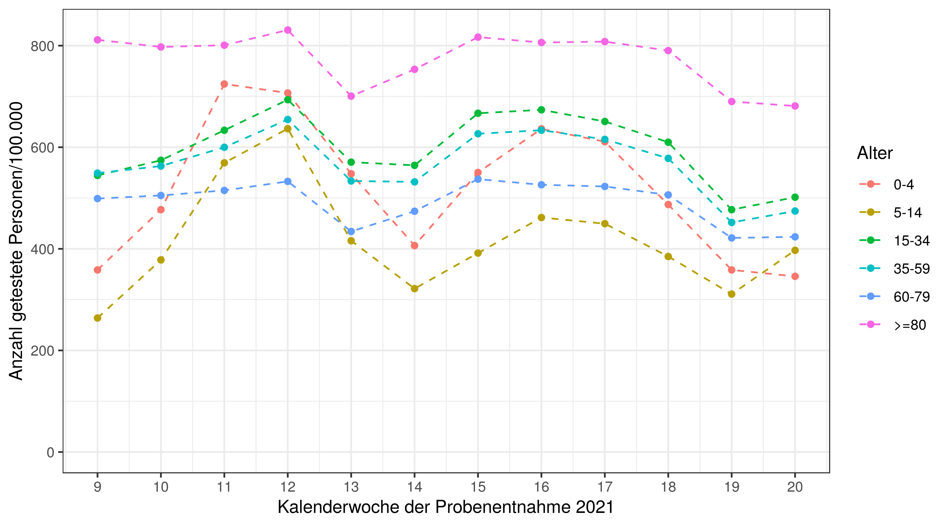
Anzahl der Personen mit SARS-CoV-2-PCR-Testung pro 100.000 Einwohner nach Altersgruppe/KW Datenstand 25.05.2021

Slide 3
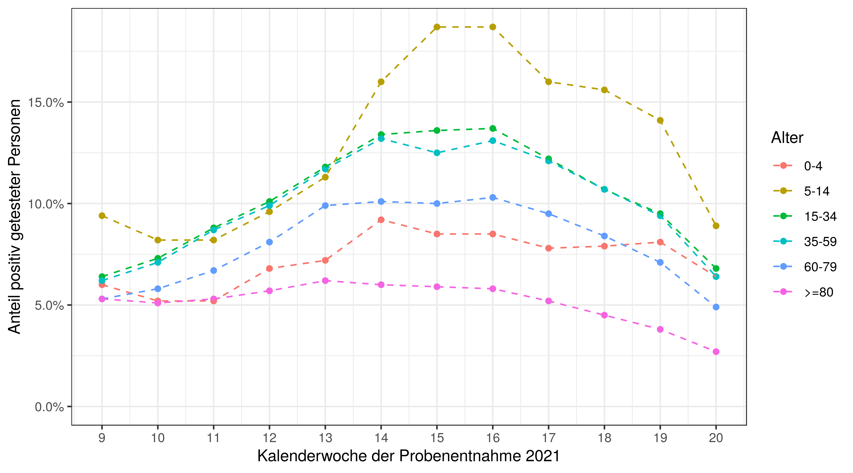
Positivenanteile nach Altersgruppe/KW Datenstand 25.05.2021

Slide 4
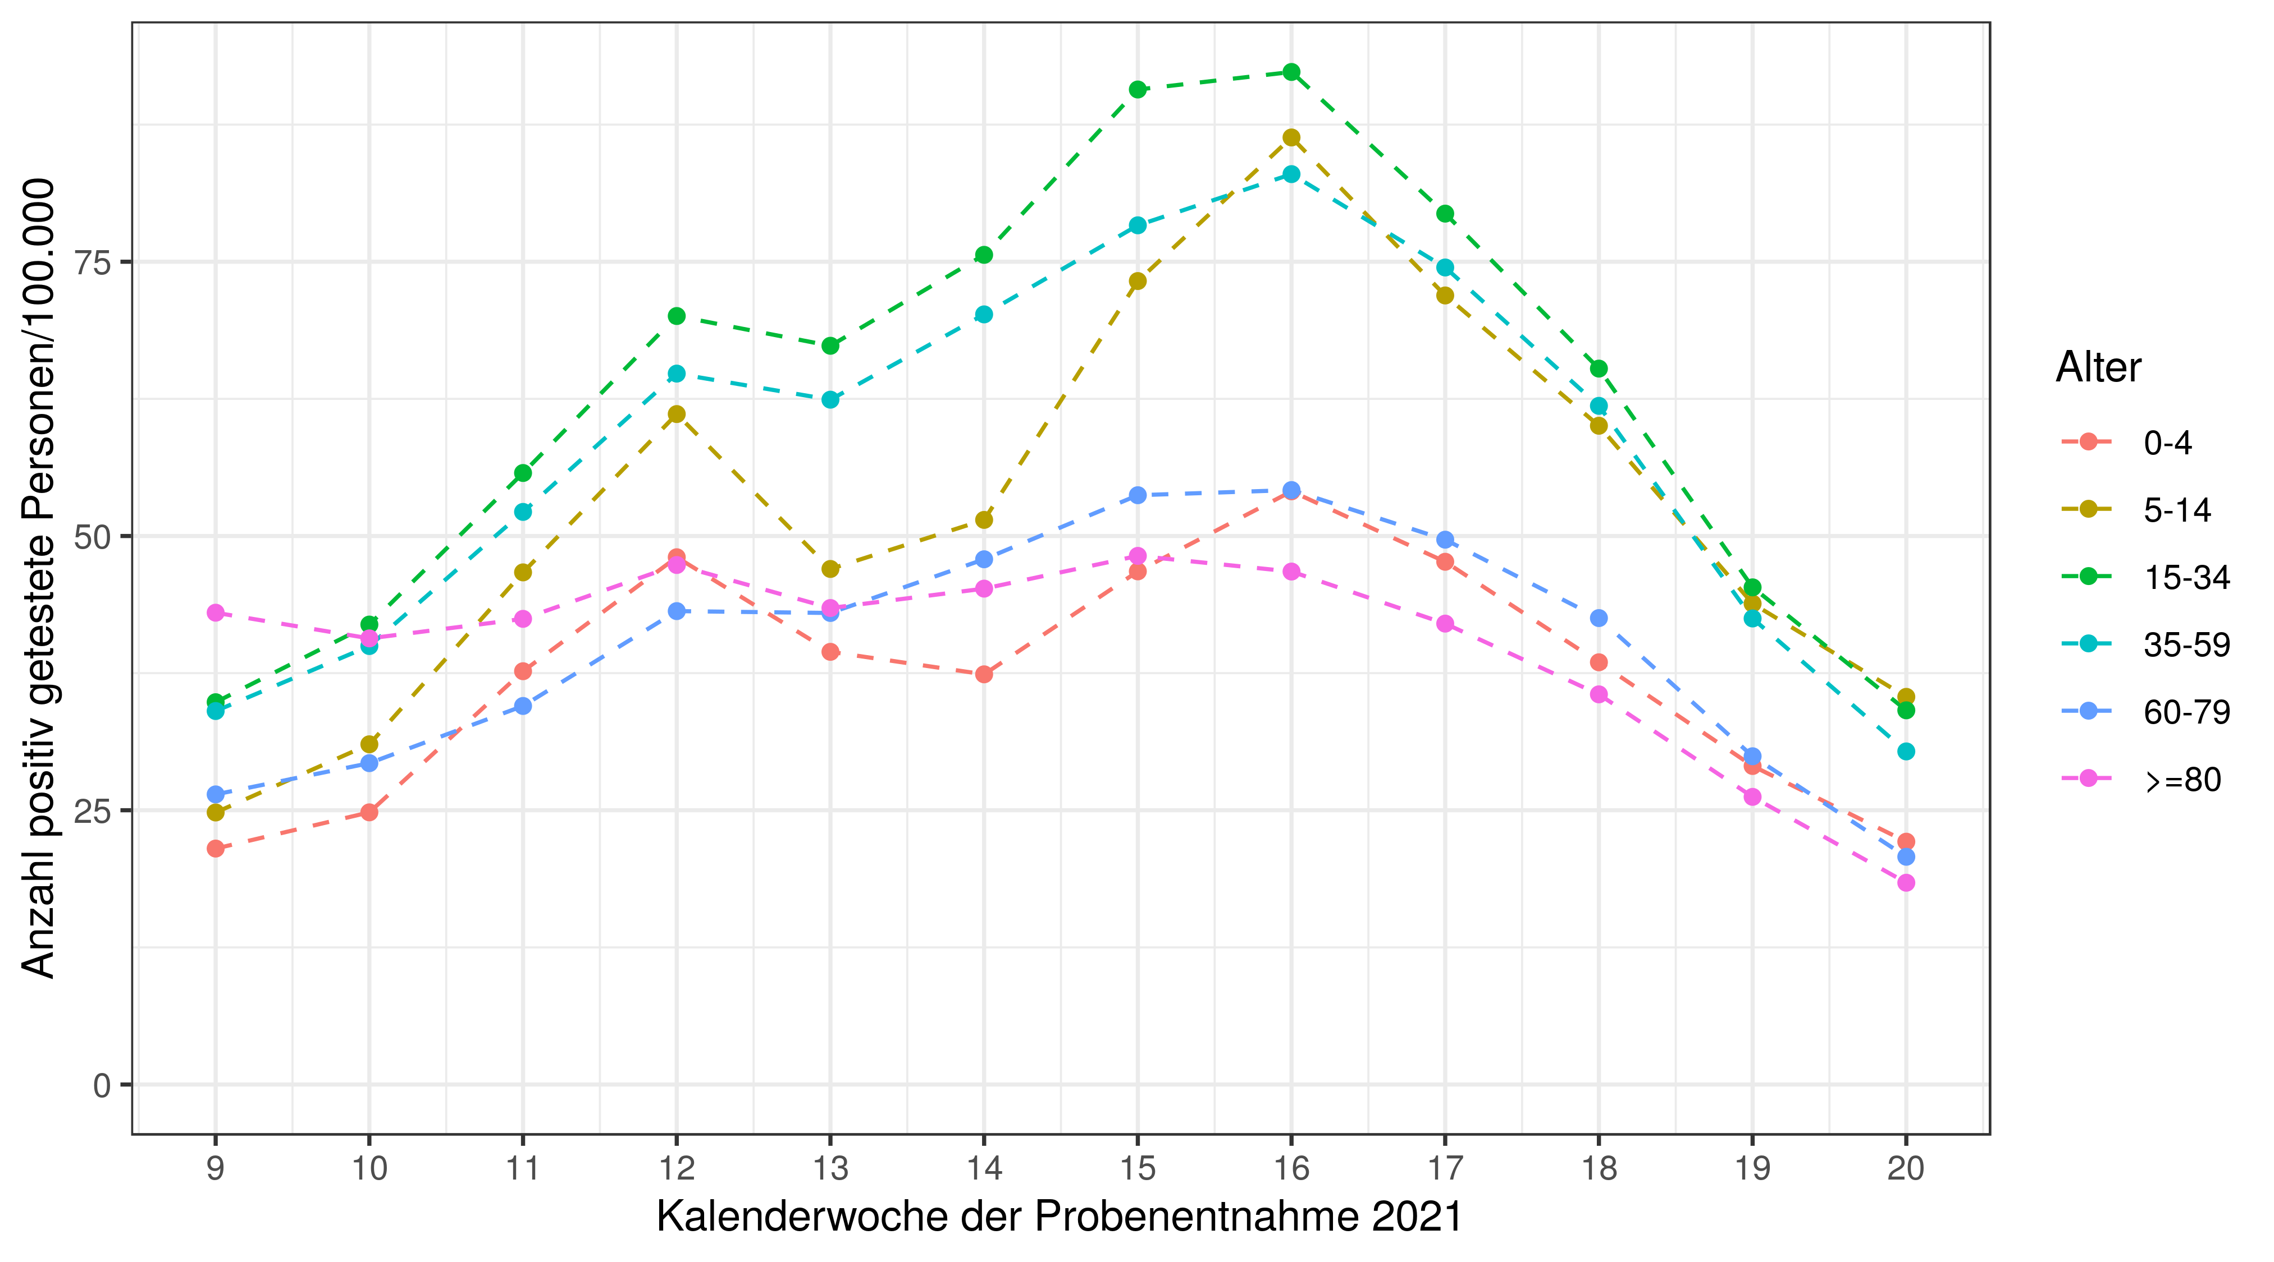
Anzahl positive Testungen pro 100.000 Einwohner nach Altersgruppe/KW Datenstand 25.05.2021

Slide 5
Aktive Ausbrüche im Gesundheitswesen
aktive Ausbrüche in Alten- und Pflegeheimen: 45 (Vorwoche: 54)
aktive nosokomiale Ausbrüche: 33 (Vorwoche: 68)

Slide 6
Ausbrüche Altenheime
Ausbrüche Krankenhäuser

